Slide 1
Occam borotvája vagy gépi tanulás - Természettudományos modellezés kevés vagy sok paraméterrel Szakmai életút avagy egy öreg occamista alkonya a gépi tanulás fényében. Böcskei Zsolt nyugdíjas ex-Sanofi
“Entities must not be multiplied beyond necessity.” — William of Ockham
“Everything should be made as simple as possible, but not simpler.” — Albert Einstein
Notes:
One key concept in artificial intelligence is that of not explicitly programming an algorithm, i.e. a developer or programmer will not directly encode the prediction answer for each possible sample.
1./ A statistical model with a set of parameters (weights) representing general decision/association rules is created based on the known properties of a subset of data.
2./ The learned weights can then be applied to any new sample and
3./ a prediction about this sample is made.
Limitations are given by the design of the algorithm to be trained and discovery of new knowledge is unlikely as they generally lack human ingenuity and cross-disciplinary insight. Instead,
1./ ML and AI-based applications serve as tools to work with large data volumes,
2./ highly specific tasks and
3./ automated decision making to speed up processes.

Slide 4
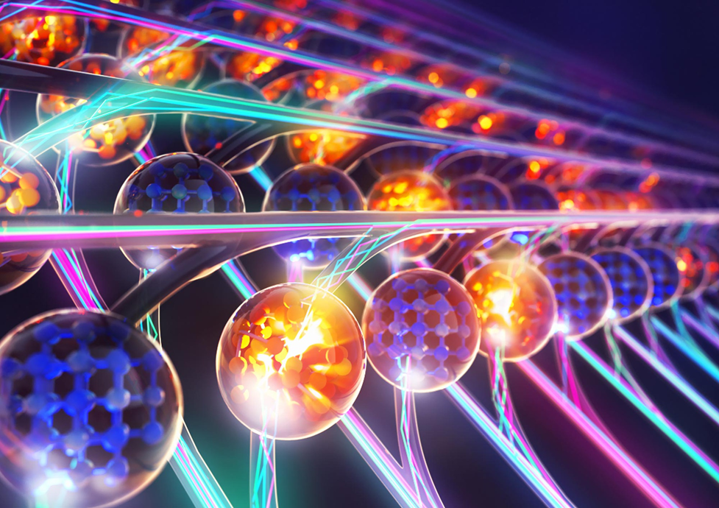
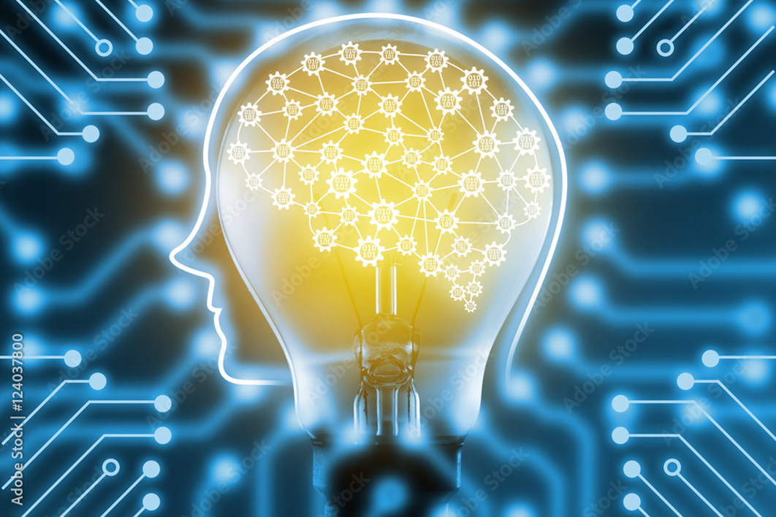

Slide 5
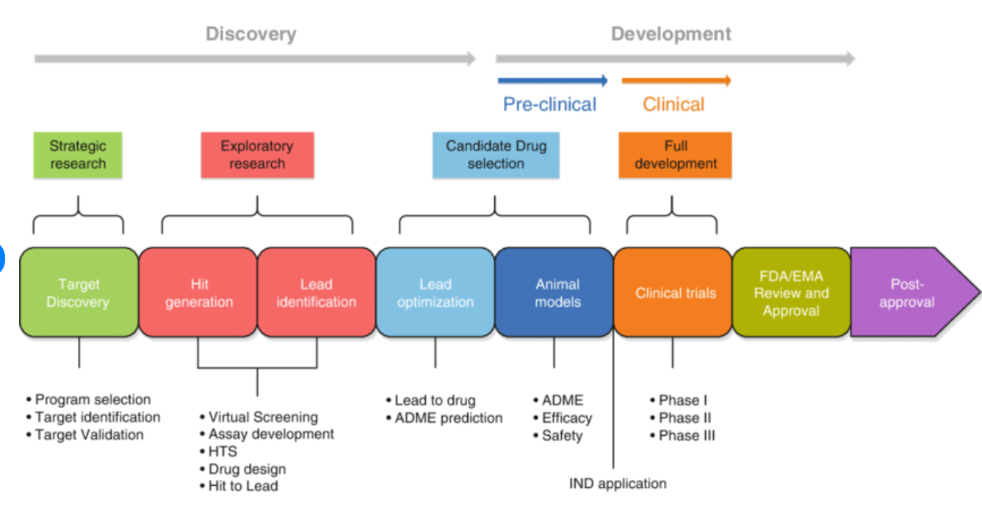
A gyógyszerkutatás és -fejlesztés fázisai
Rendszerbiológia
Fehérjekrisztallográfia
Kémiai krisztallográfia
Paris
Strasbourg
Lágymányos
Leeds
Újpest
2011
Sanofi -> Genzyme
2004
Sanofi -> Aventis
1999
Sanofi -> Synthélabo
1990
Sanofi -> Chinoin

Slide 6
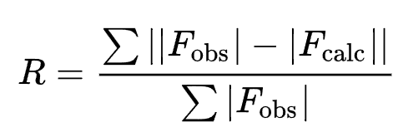
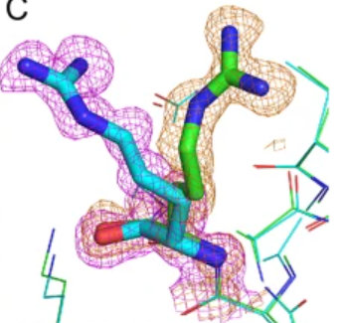
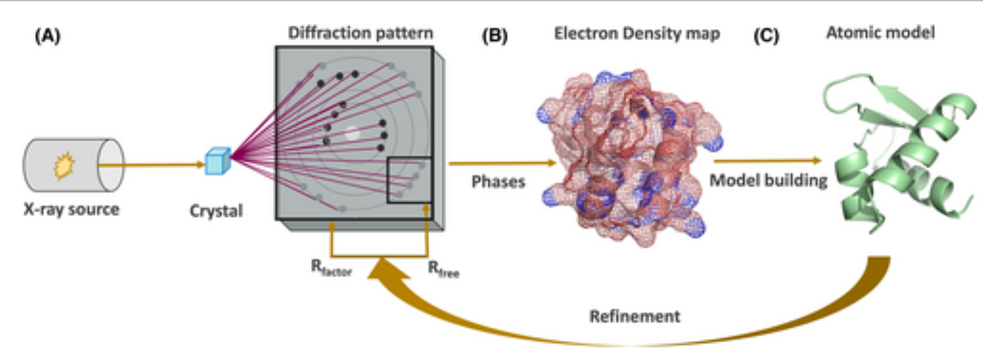
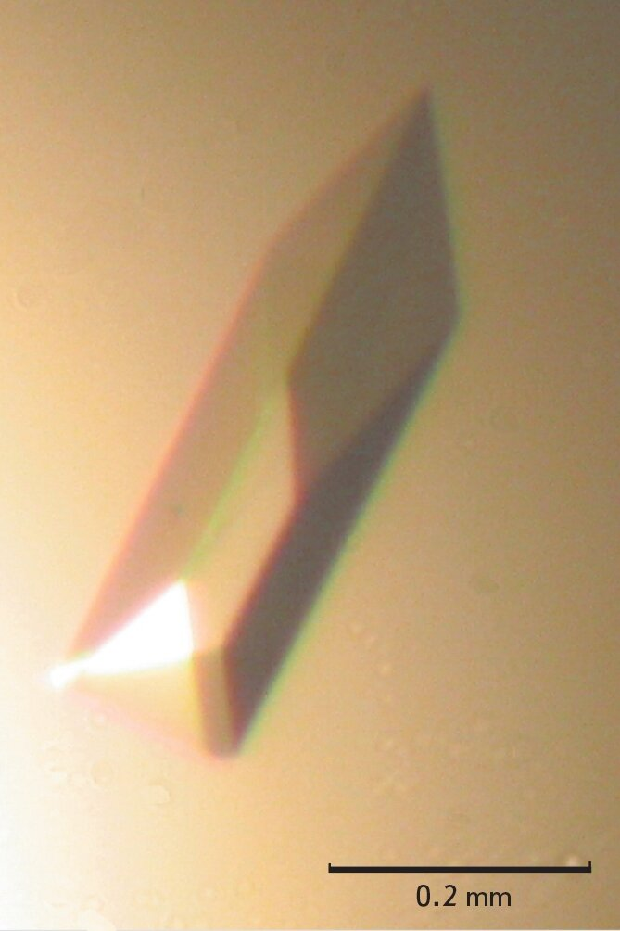
Kémia krisztallográfia (1963 hit in WDC)
Az adatok száma sokszorosan meghaladja a meghatározandó paraméterekét
Occam borotvája alapelv („A sokaság szükségtelenül nem tételezendő”) :
Pl. modellezek rendezetlenséget, ha van rá bizonyíték az elektron sűrűségben, de nem finomítok anizotrop mozgástényezőket, ha nincs elég adatom.
A modellnek elég komplexnek kell lennie, hogy elkerüljük az « underfittinget », de nem szabad túl komplexet sem választani, hogy elkerüljük az « overfittinget ».

Slide 7
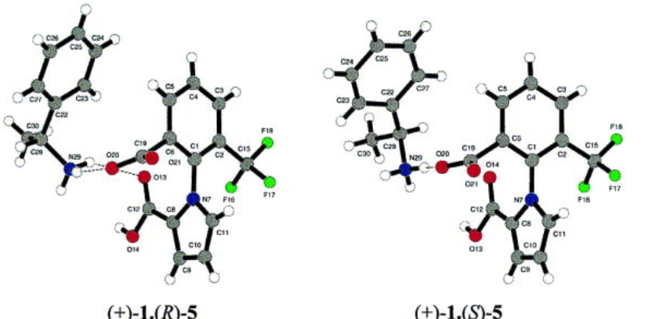
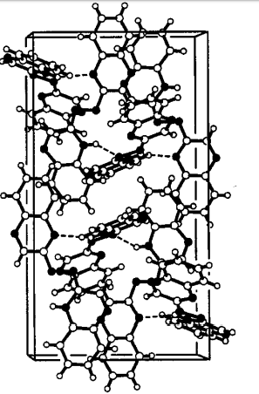
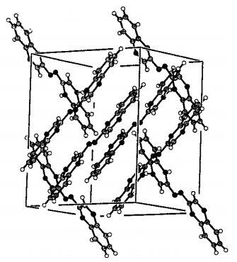
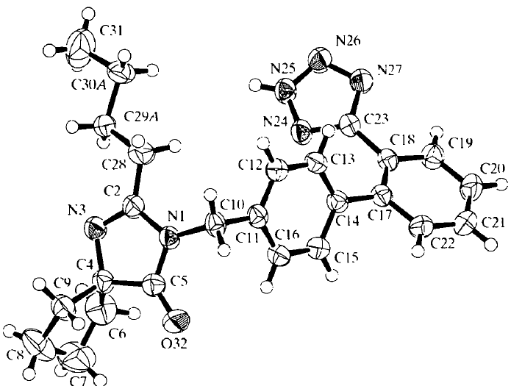
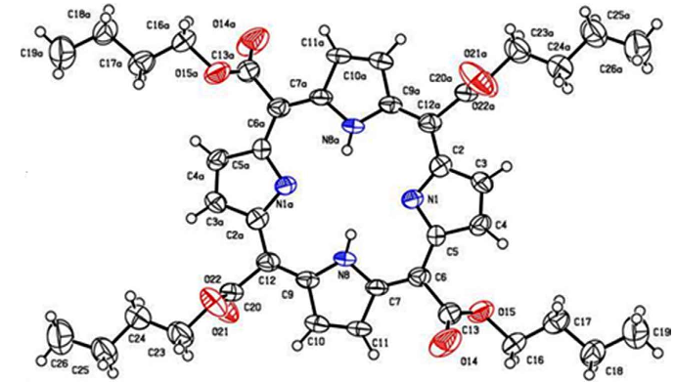
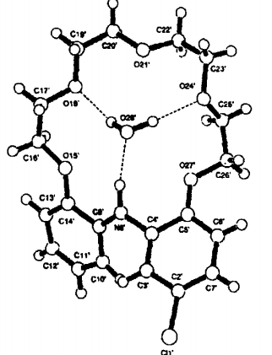
Mire jók a kristályszerkezeteknek ezek a modelljei ?
Királis elválasztás, Fogassy,Faigl,Tőke 2000
Ferenczy, Ángyán Eur J. Org. Chem 1999
Polimorfok szerkezetének pontos jellemzése
Irbesartan – crystal form B
An angiotensin receptor antagonist,
a blockbuster drug
Polimorfszerkezet pontos jellemzése (szabadalom védés/kerülés, formulacio …)
Agai Tőke L. Tetrahedron 1996
Molekuláris komplexek
képződésének igazolása
Rábai, Jalso J. Fluor Chem. 2017
Szerkezetigazolás
Notes:
In 1998, the HIV protease inhibitor Norvir (ritonavir) was withdrawn from the market due to dissolution failure of the oral capsules caused by the appearance of a more thermodynamically stable form.

Slide 8
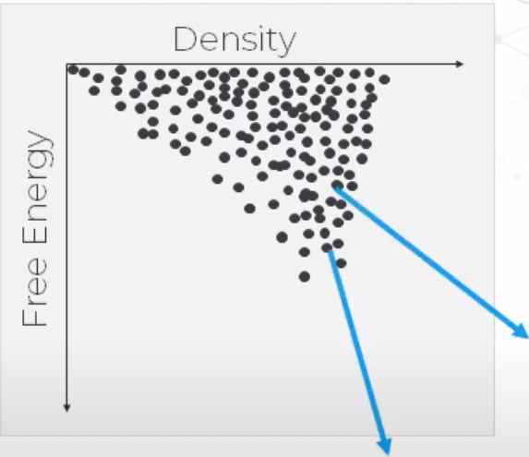
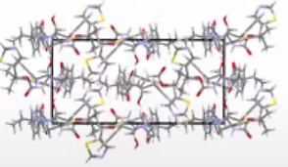
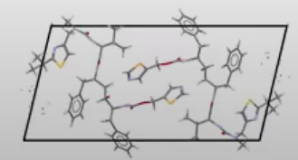
Kristályszerkezet jóslások
Eredmény: lehetséges modellek halmaza a szabad energia és a sűrűség függvényében
Ha a megfigyelt szerkezet(ek) nem a legalacsonyabb energiájúak és legnagyobb sűrűségűek akkor esély van új polimorfok feltünésére ….
Notes:
Conformation in the crystal is hard to predict
The crystal packing is also hard to predict
The observed crystal structures are not always the lowest energy ones
Multiple crystal structures are to be predicted
Oldoszer, nyomas, hömérséklet befolyasoljak a kimentelt
Ranking is computationally expensive and theoretically difficult

Slide 9
Kismolekulák kristályszerkezet jóslása gépi tanulással « One of the continuing scandals in physical sciences is that it remains in general impossible to predict the structure of even the simplest crystalline solids from knowledge of their chemical composition » J.Maddox Nature 1988, 355, 760
7 CSD Blind Test 1999 óta egyre javuló eredményekkel:
a./ energia alapú számítások
b./ szerkezet/topológia alapú számítások
de « gépi tanulás » eddig nem tűnt fel
A group in the CSD Blind Test 6 expended 30 million CPU hours on a single target
Közelmúltbeli gépi tanulást alkalmazó cikkek a témában:
CrySPY: a crystal structure prediction tool accelerated by machine learning (2021)
Data-efficient machine learning for molecular crystal structure prediction (2021)
Crystal structure prediction with machine learning-based element substitution (2022)
Machine learning for the structure–energy–property landscapes of molecular crystals (2018)
Notes:
Crystal structure prediction (CSP) generally must tackle two problems: (i) searching for likely structures using random or grid sampling, Markov chain Monte Carlo (MCMC) (2) or genetic algorithms (GA), (3−8) and (ii) scoring or ranking found structures from energetics obtained via empirical force fields or quantum chemistry (QC).
The search needs to explore many degrees of freedom: the number of molecules in the asymmetric unit, Z’, the position, orientation, and conformation of the molecule, the size and shape of the unit cell, and the space group.
One group in the recent CSD Blind Test 6 (9) expended 30 million CPU hours on a single molecular target.
1./ Energy-based approaches compute the total energy of a structure as a function of the atomic coordinates employing, for example, general purpose force fields such as the GAFF, (11) purpose fit molecule-specific force fields, (12) or ab initio tools such as density functional theory (DFT).
2./ Purely structure-based approaches (also called “topological” or “geometric”), on the other hand, generate a score directly from the atomic coordinates but without requiring an energy evaluation.

Slide 10
Machine learning for the structure–energy–property landscapes of molecular crystals (2018) 196 refs
Rácsenergia és egyéb tulajdonságok vizsgálata pentacénre és ketazapentacén izomerekre (szerves félvezetők).
Képesek FF vagy DFT rácsenergiákat számolni sub-kJ/ mol pontossággal
ML nem csak fekete dobozként működik hanem a molekuláris kristálytervezés szerkezet-tulajdonság kapcsolataiba való intuitiv betekintést is lehetővé tesz
Notes:
can also be used to gain intuitive insights into structure–property relations in molecular crystal engineering.

Slide 11
Biológiai krisztallográfia (1871 hit in WDC)
“Entities must not be multiplied beyond necessity.” szintén érvényes,
Több ezer (/tizezer) modell paraméter vs. alig több adat -> belső koordináták és lokális szimmetria adta korlátozások és kényszerfeltételek kihasználása
217000 kísérleti szerkezet és 1068577 computed structure models in PDB

Slide 12
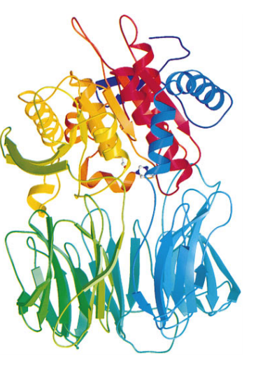
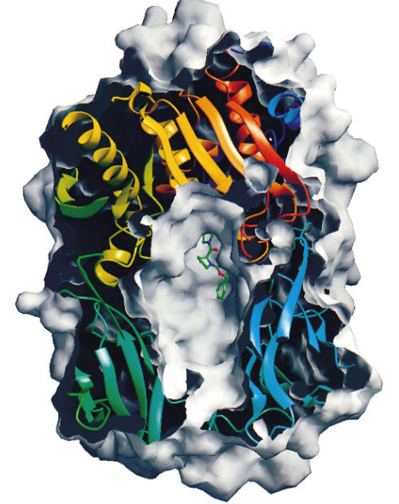
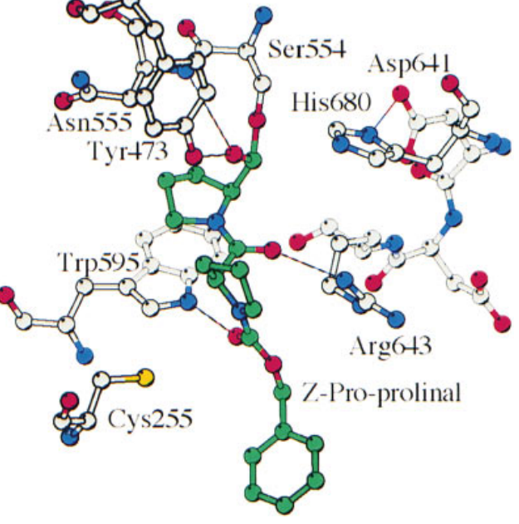
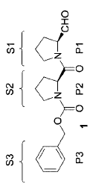
Prolyl Oligopeptidase: An Unusual β-Propeller Domain Regulates Proteolysis
Fülöp V, Böcskei Z, Polgár L. Cell, 1998 Vol. 94, 161–170, July 24

Slide 13
A renin inhibitoroktól a renin-angiotensin jelátviteli út leghatékonyabb blokkolását vártuk
X
AT₁-R
(Vasoconstriction)
(Aldo-release)
RENIN
ACE
X
Angio
tensionogen
AT₂-R
X
X
(Antiproliferative)
(Proinflammatory)
(Apoptosis)
Angio I
Angio II
Chymase
X
X
Angio (3-8)
AT₃-R
(Renal function ?)
(Modulation of EC)
X
X
Angio (31-7)
AT₄-R
Ramipril/
Triatec/
Delix
(Renal function)
Aliskiren
154 MioUSD in 2015
Diovan/
Valsartan
6M USD in 2010
Irbesartan/
Aprovel/
Avapro

Slide 14
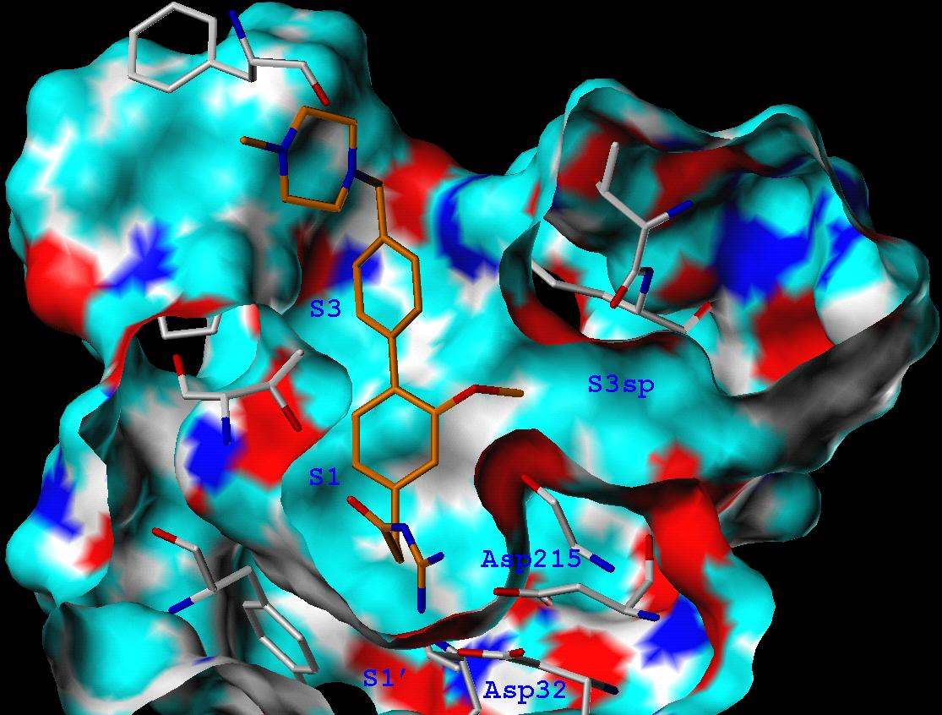
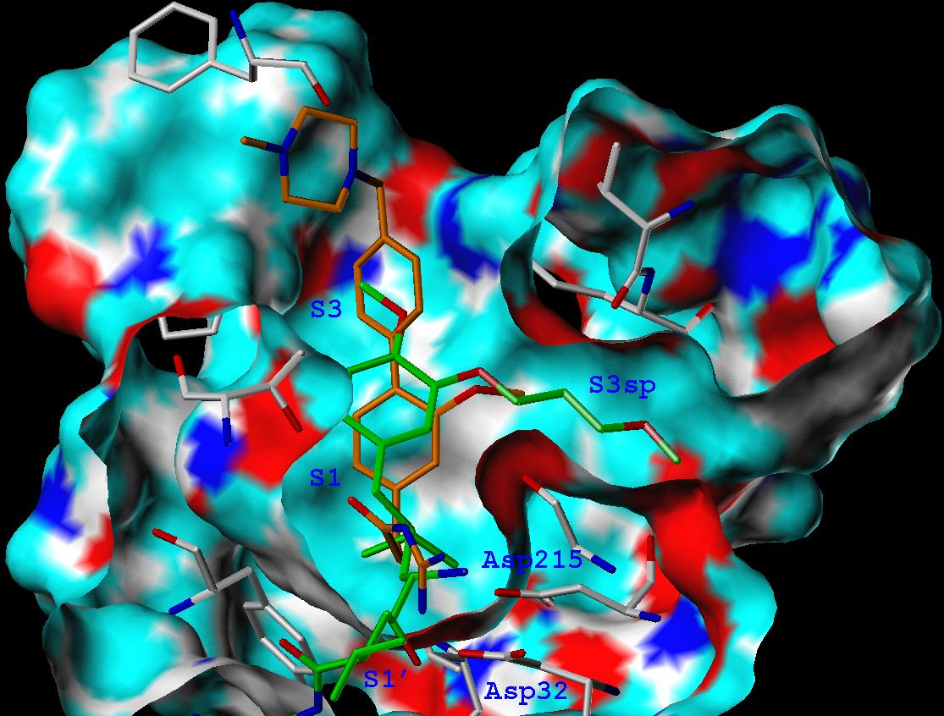
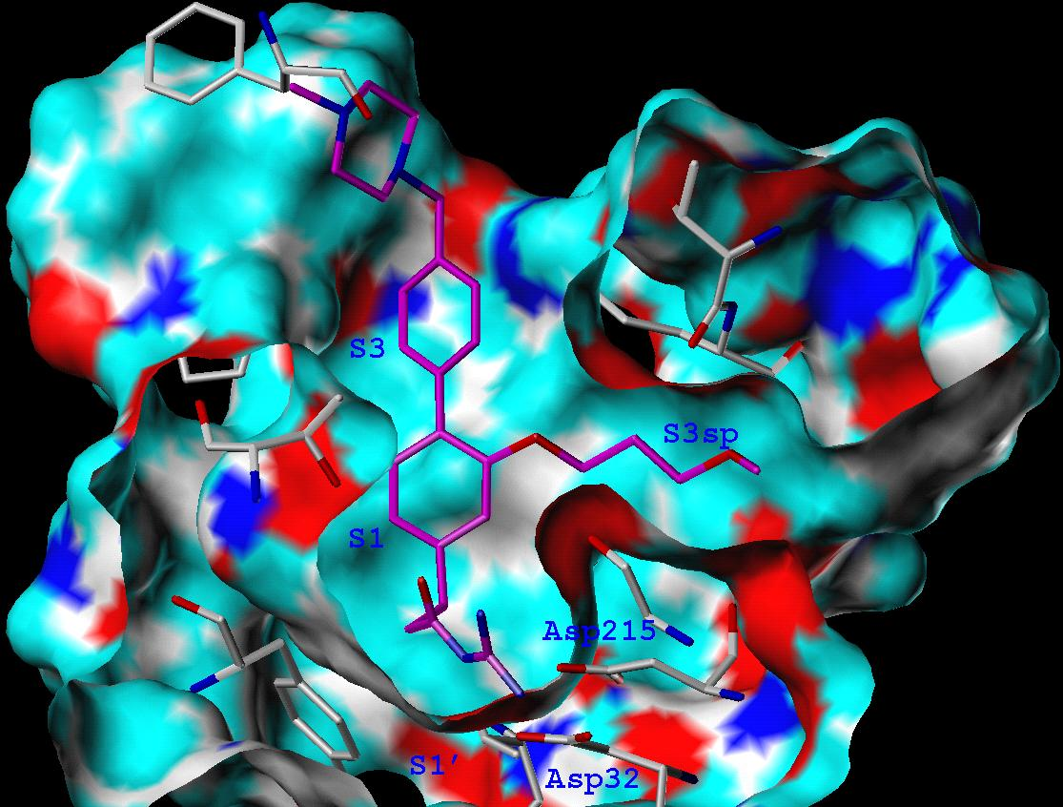
A barna és zöld vegyületek reninnel alkotott komplexeinek kristályszerkezetei alapján terveztük a lila vegyületet, mely 20-szor erősebben kötődik a reninhez, mint a barna kiinduló vegyület.

Slide 15
A véralvadási kaszkád

Slide 16
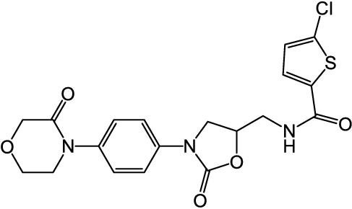
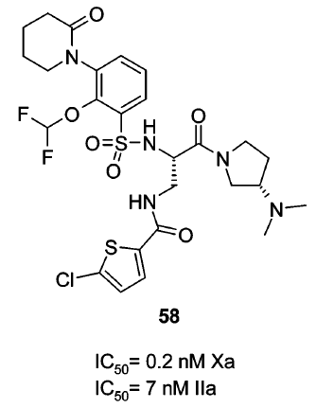
Antitrombotikus vegyületek: ML sugallta szelektiv thrombin-FXa gátlás
J. Meneyrol, G. Lassalle, JM Herbert J. Med. Chem 2013
Az 58 jelü vagyület konformacioka trombinban (zölddel,baloldalt) és Fxa-ban (jobb oldalt fehérrel)
Rivaroxaban/
Xarelto
treatment and
prevention of
deep-vein
thrombosis and
pulmonary
embolism.
2M euros/year
Notes:
Pyrrolidine
Multi-target drug design (MTDD) involves the identification of compounds that interact with multiple targets, providing a more effective treatment option for complex diseases.
Machine learning has shown great potential in MTDD, enabling researchers to efficiently identify compounds that have interactions with multiple targets.
To construct the mTPP model, the researchers utilize data on the binding strength of individual ingredients with multiple targets and the proliferation rate of compounds against acetaminophen (APAP)-induced injury in L02 cells.
The mTPP model is constructed using algorithms such as Multi-layer Perceptron (MLP), Support Vector Regression (SVR), Decision Tree Regressor (DTR), and Gradient Boost Regression (GBR).
To gain insights into the predictions, the researchers quantified the influence of molecular representation features of test compounds and identified specific features that were present in dual-target compounds but absent in single-target compounds.
These features formed coherent substructures within the dual-target compounds. Through computational analysis of feature contributions, the researchers unveiled structural motifs that served as signatures of different dual-target activities.
This study demonstrates how explainable machine learning can bridge the gap between predictions and chemical analysis, providing valuable insights into the characteristic substructures of dual-target compounds.

Slide 17
Példák a gépi tanulás alkalmazására a biológiai krisztallográfiában
Fehérje kristályosodási hajlam jóslásokban (SVM, ANN, RF) Sp=78% Sen=69%
SG eredmények elemzése kristályosítható (és nem) fehérjéket jellemző fizikai-kémiai vonások azonosítsa céljából
Kristályosítási eredmények osztályzásában (MAchine Recognition of Crystallization Outcomes
Laue krisztallográfia: időfelbontásos kísérletek (pl. kinetikai vizsgalatokra)
Óriási adattömeg (>100 fps) -> automatikus döntéshozatal kell (megtartjuk vagy töröljük?)
Modellépítő és finomító programokban (hol a főlánc és az oldallánc, hogyan építsük?)
Döntéshozatal automatizált analízis csomagokban (pipeline)
Fehérjemodellezésben (AlphaFold2)
I./Modellezés és szimuláció akkor hasznos ha …. olyan jóslatokat és extrapolációkat szolgáltat, melyek összecsengenek a kísérleti eredményekkel
Notes:
Machine learning applications in macromolecular X-ray crystallography Crystallography Reviews 2021
DeepCentering: fully automated crystal centering using deep learning for macromolecular crystallography
machine learning is finding a home within expert and automated systems, is forecasting experiment and data analysis outcomes, is predicting whether crystals can be grown and even generating macromolecular structures
“there is a wealth of training data available that were the result of decades of macromolecular crystal structure determinations, predominantly as a by-product of the structural genomics boom in the early 2000s”
In recent years, a rather straightforward brute-force approach to automated data analysis has been challenged by the evolution of beamline technologies resulting in extraordinary data rates and data volumes from the latest high frame rate (>100 fps) and multi-megapixel detectors (typically between 4 and 16 Mpixels per frame). The challenge is compounded by the desire by many users, and indeed the automated systems themselves to have real-time feedback on the quality of data being measured.
As the yearly quantities of measured data from large-scale facilities like Diamond reach many-Petabyte levels the question of ML and/or AI applications can be used to determine which data to store and which to discard is being asked [12].

Slide 18
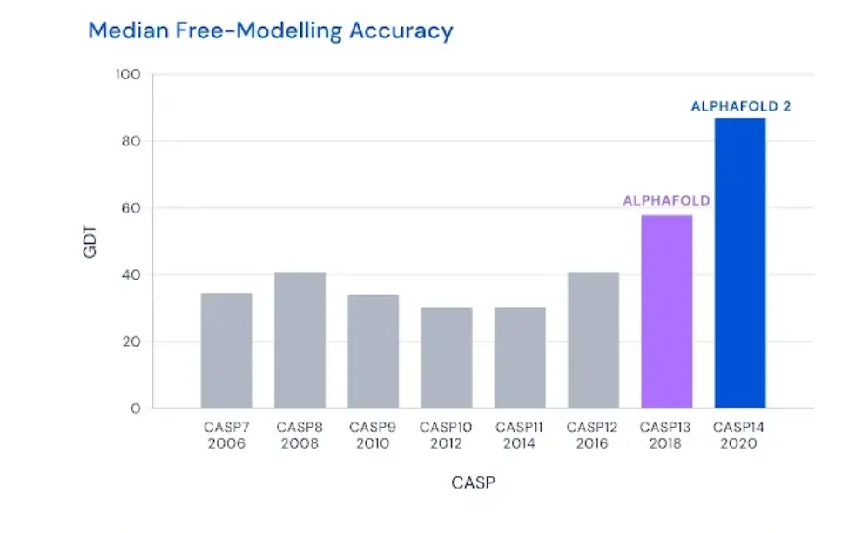
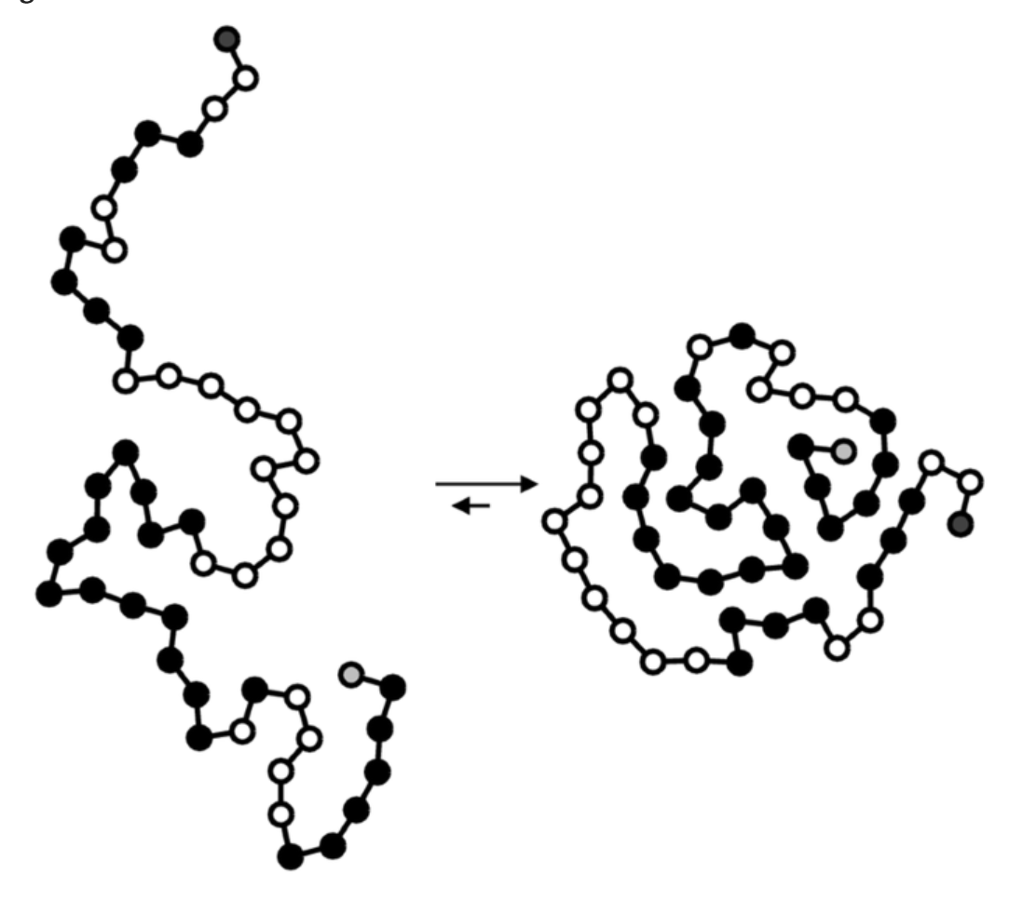
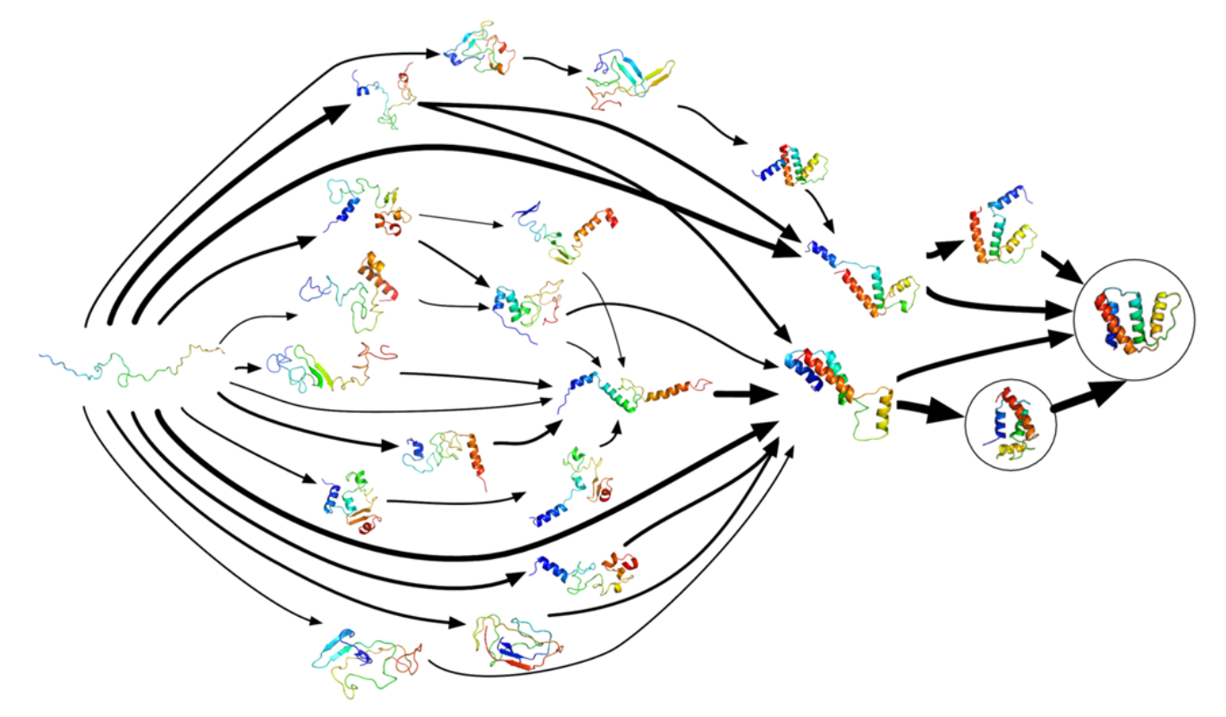
AlphaFold2 (2020)
Kísérleti szerkezethez közeli térszerkezet jóslásra az aminosav sorrendből
0.96 Å rmsd₉₅ C_{α} atomokra, 2.8 Å a másodiknak, 1.5 Å rmsd₉₅ az össze atomra (3.5 Å)
Pontos doménszerkezet és domén-illeszkedés fehérjékre (2,180 aa )
Képes pontos aminosavankénti becslést adni a jóslat megbízhatóságára
A sikere a szerkezeti genomika eredményeire épül
« AlphaFold was taught by showing the sequences and structures of around 100,000 known proteins.”
ML fejlesztőknek az AlphaFold2 kódja inspiráció.
A Google DeepMind megalapította az Isomorphic Labs nevű spin-offot az AlphaFoldban lévő potenciál (és az AI) kiaknázására
Notes:
AlphaFold indicates the accuracy of its prediction by providing a residue-specific confidence metric (pLDDT, the predicted value of the local distance difference test) [9] Notoriously challenging structural features including disordered segments are generally assigned low pLDDT values [9-11]
While the AlphaFold algorithm provides several predicted models, these do not correspond to distinct naturally occurring protein conformations at physiological conditions [12-14] AlphaFold2 has not been validated for prediction of single mutations in the protein sequence, as well as the presence of any non-protein components such as ligands, co-factors and metal ions [15, 16] .
Similarly, interactions mediated through conserved crystal water molecules are not yet captured by AlphaFold.
Predictions for membrane proteins remain unreliable due to inconsistencies in the location of the transmembrane domains [17] .
14th Critical Assessment of protein Structure Prediction (CASP14)

Slide 19
Mi a krisztallográfia jövője az AlphaFold korszakban?
Implications of AlphaFold2 for crystallographic phasing by molecular replacement (Acta Cryst D 2022)
Célszerű lesz olyan kristályformát keresni, mely lehetővé teszi a szerkezet megoldását az AlphaFold jóslat alapján.
Szakértői rendszerek optimalizáljak a kristályszerkezet meghatározás útját.
A gépi tanulás és a MI nemcsak a fehérjeszerkezet-meghatározáshoz kínál utat, hanem egy sokkal nagyobb adathalmazhoz, amely kisérletileg nem célozható.
II./ Modellezés és szimuláció akkor hasznos ha …. lehetővé teszi olyan adatok generálását, melyek kísérletileg jelenleg még nem elérhetőek
Pl. meg nem szintetizált vegyületek affinitásának jóslása/meghatározása
Kívánt térszerkezetek szekvenciainak jóslása???
Helyettesíteni fogja a gépi tanulás a krisztallográfusokat?
Nem, de az ML technikáit használó krisztallográfusok eredményesebbek lesznek.

Slide 20
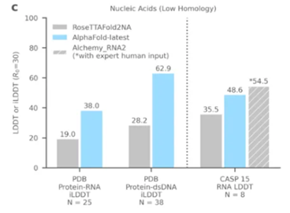
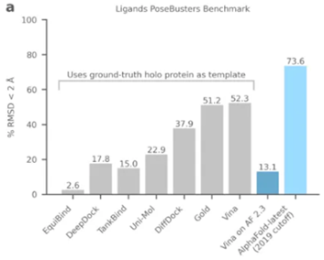
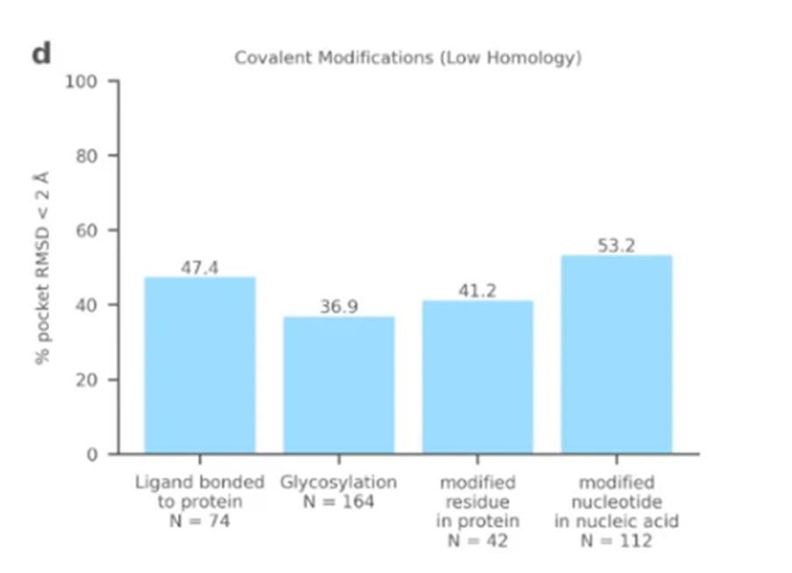
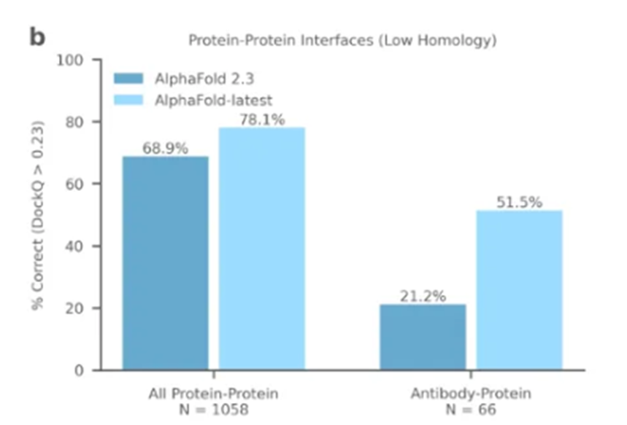
Az AlphaFold3 beharangozott újdonságai
Kis molekulák komplexeinek pontos jóslása (jobb mint a dokkolások?)
Nukleinsavak és azok fehérjekomplexeinek térszerkezet jóslása valamint
Poszttranszlácionális módosítások térszerkezetei és hatásaik jóslása egyenlőre kevésbé pontos
Teljesen új fehérjék tervezése?
Problémák: egymásba kapcsolódó fehérje komponensekből álló bonyolult molekuláris gépek pontos modellezése (riboszómára gondolnak?).

Slide 21
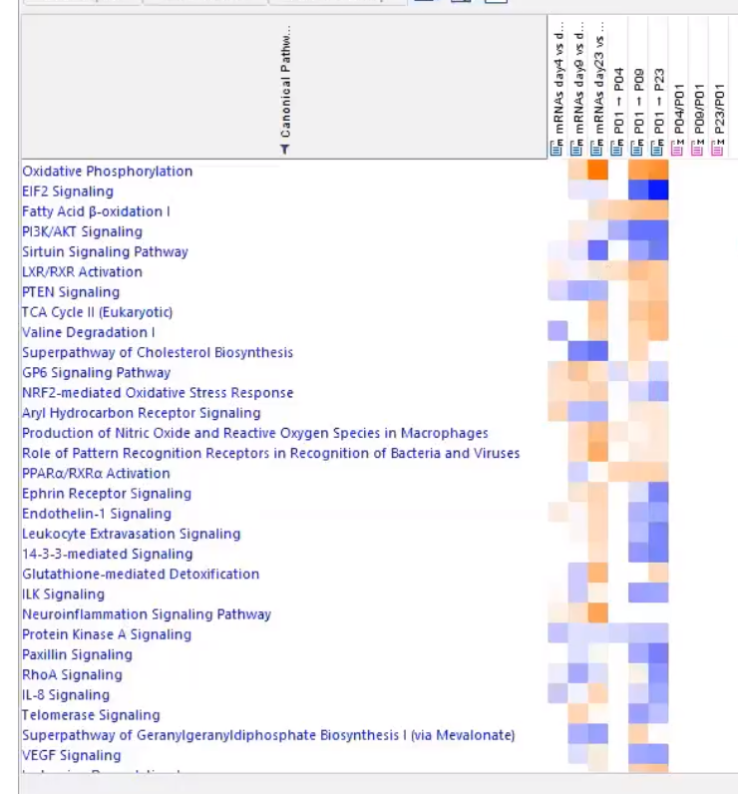
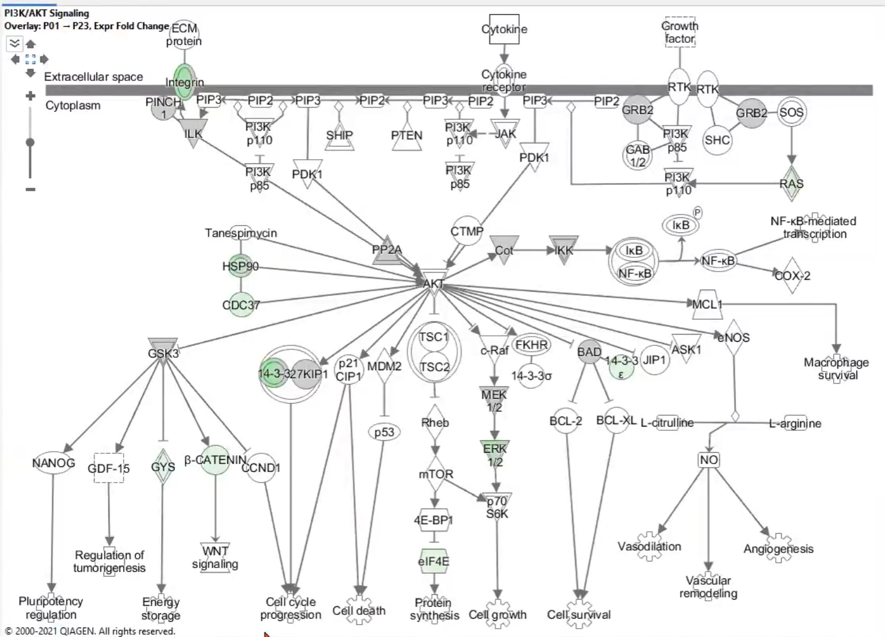
Occam’s razor in molecular and sysbio Philosophy of Science, 86, 2019
A molekuláris biológia dogmája Occam borotváját favorizálja és redukcionista megközelítést indukál/sejtet.
Az omics adatáradat azonban rámutatott a biológia nagyfokú redundanciájára. Ennek kezelésére a rendszerbiológia szolgál
A jelátviteli mechanizmusok a bennük bizonyítotton résztvevő molekulákra korlátozottak (redukcionisták), de … további reakcióutak részvétele valószínű.
A biológiai hálózatok biztonságos működésre és nem megértésre evoluálódtak. (egyszerűsítő elvek azokban is találhatók pl. hálózati motívumok, modularitás)
Hickam’s dictum: Valószínűbb, hogy egy beteg összes tünete több közönséges betegség eredménye, mint egy ritkáé.
Notes:
A HT adattáradat azt a lenyomást keltette, hogy a molekuláris biológia alábecsülte az élet fenntartásában szerepet játszó molekuláris folyamatok összetettségét/komplexitását. Ezt a komplexitást kezelni volna hivatott a rendszerbiológia. Leegyszerűsített molekuláris magyarázatok alkalmazásával a molekuláris biológia jogtalanul használja Occam borotváját, ami leegyszerűsítő és nem kielégítő magyarázatokhoz vezet. A rendszer biológia magasabb rendű analitikai eszközök és számítógépes modellek segítségével kikerülné ezt a kognitív/megismerési zsákutcát és esetleg megengedheti, hogy ejtsük Occam borotváját.
Minél többet tanulmányozzuk a biológiai rendszereket, annál gyakrabban találunk hatalmas redundanciát és tudunk könnyen elképzelni egyszerűbb rendszereket, amelyek ugyanúgy elvégeznék ugyanazt a feladatot. Megsérti-e ez a komplexitás Occam borotváját vagy a megfigyelt komplexitás összeegyeztethető Occam borotvájával és csak azért tűnik ütközni vele, mert nem értjük még a feladatok és kényszerfeltételek teljességét, melyet egy biológiai rendszernek ki kell elégíteni, ahhoz, hogy életben maradjon?
A molekuláris biológiai jelátviteli mechanizmusok a bennük bizonyítotton résztvevő molekulákra korlátozottak, de nem zárják ki más reakcióutak részvételének lehetőségét.
Hickam’s dictum: It is statistically more likely that a patient has several common diseases at the same time than one rare condition (zebra) to explain all their symptoms.

Slide 22
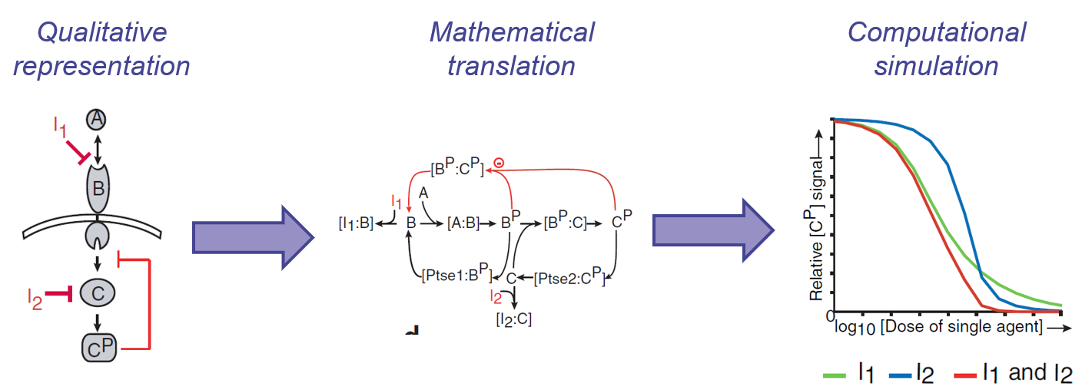
Biológiai rendszerek modellezése
1./ Pathway (jelátviteli ut) analízis HT biológiai adatok értelmezésére (pl. gyógyszer célpont kiválasztás)
III./Modellezés és szimuláció akkor hasznosa ha …. lehetővé teszi komplex folyamatok és adatok jobb megértését illetve azok bemutatását
2./ Szimulálható modellek alkalmazása
IV./ Modellezés és szimuláció akkor hasznosa ha …. nem nyilvánvaló betekintést ad egy rendszer működésébe
Notes:
Pathway analysis on differencial multiomics data to identify target pathways / nodes for intervention

Slide 23
COVID19 Disease Map, a computational knowledge repository of virus-host interaction mechanisms Mol Syst Biol (2021)

Slide 24
Conclusion 1
Sok új ML alapú eszköz, újítás és fejlesztést van már használatban a gyógyszeripari K+F teljes spektrumán.
Alkalmazásuk gyorsította és tovább gyorsítja a tudományos fejlődést
Az ML előrejelző képessége (és további fejlődése) függ a rendelkezésre álló jó minőségű adatoktól.
Szükség van azok további generálására és széleskörű megosztására.
Az AlphaFold sikere a századelő egyik kiemelkedő teljesítménye
Szerveztek teljes proteomájűnak szerkezet jóslása vált lehetővé
« Structural bioinformatics can keep pace with the genomics revolution »
Az AlphaFold2 és 3 látványosan javuló eredményei ragyogó ML jövőt (és bearanyozott alkonyt) sejtetnek
Notes:
Végső soron azonban az ML előrejelző képessége (és bizonyos mértékig még további fejlődése is) függ a rendelkezésre álló jó minőségű adatoktól, ezért szükség van azok további generálására és széleskörű megosztására.

Slide 26
Conclusion 2
Avoid ”Weapons of Math Destruction” - Cathy O'Neil’s book
We live in the age of the algorithm. Increasingly, the decisions that affect our lives—where we go to school, whether we can get a job or a loan, how much we pay for health insurance—are being made not by humans, but by machines. In theory, this should lead to greater fairness: Everyone is judged according to the same rules.
But as mathematician and data scientist Cathy O’Neil reveals, the mathematical models being used today are unregulated and uncontestable, even when they’re wrong. Most troubling, they reinforce discrimination—propping up the lucky, punishing the downtrodden, and undermining our democracy in the process. Welcome to the dark side of Big Data.
Do not oversell ML and AI!
Használjuk a józan észt (és a kísérleti adatokat)! Valamint ….
Occam borotváját és a gépi tanulást is!
(és néha szükség esetén Hikkam drótkeféjét is) 😜

Slide 27
Köszönet
Karancsiné Menyhárd Dóra
Harmat Veronika
Bombicz Petra
Alexey Rak
Tóth Gergely

